Slide 1
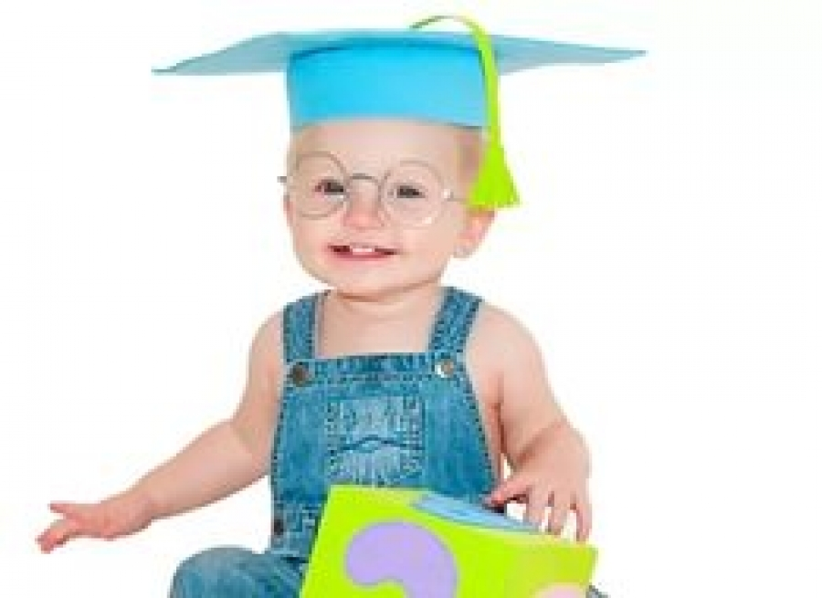
Каждый ребенок талантлив от рождения
Музыкальный руководитель
МК ДОУ Ижморского детского сада №2
Гришанова Наталья Анатольевна

